Slide 1


Кислород
для
здорового поколения

Slide 2
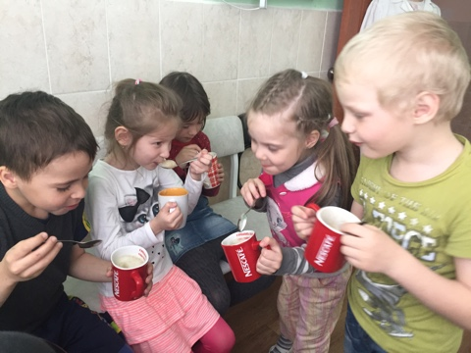
Что такое
кислородный коктейль?
Кислородный коктейль – это сладкая пена,
состоящая из яблочного сока, экстракта корня солодки
и 95% кислорода
Коктейль кушают ложечкой и просят добавки!!!

Slide 3
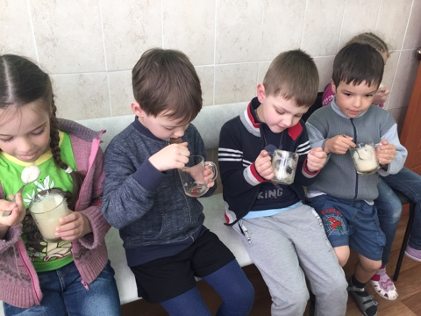
Зачем нужно принимать
кислородные коктейли?
1.Республика Татарстан –
дефицитный регион по кислороду.
2.Растущий организм ребенка
требует больше кислорода.

Slide 4
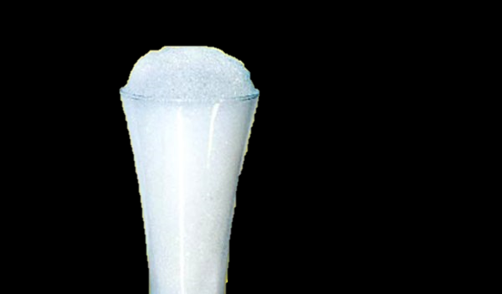
Укрепление иммунитета, профилактика ОРВИ
Улучшение функционального состояния про различных заболеваниях: риниты, синуситы, бронхиты, заболевания ЖКТ
Улучшение функционального состояния центральной нервной системы – повышение выносливости при умственных и физических нагрузках,
повышение устойчивости к стрессовым состояниям,
улучшение качества и продолжительности сна.
Предотвращение негативного воздействия на организм внешней среды.

Slide 5
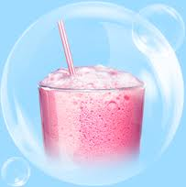
Как принимают
кислородный коктейль?
Для получения положительного эффекта принимать коктейль необходимо
регулярно 1 раз в день по схеме:
Курс приёма– 2 недели
Перерыв – 2 недели

Slide 6

Рецептура
кислородного коктейля:
Сок яблочный
Сироп шиповника
Экстракт солодкового корня – пенообразователь
Кислород – 95%

Slide 7
Что происходит в организме ?
Через слизистую оболочку желудка
кислорода поступает в 10 раз больше, через легкие.
Кислород всасывается в кровь и циркулирует в ней в растворенном виде.
Кислородный коктейль запускает энергетический обмен организма,
что укрепляет его энергоресурсы,
повышает функциональные возможности,
стимулирует защитные силы.

Slide 8
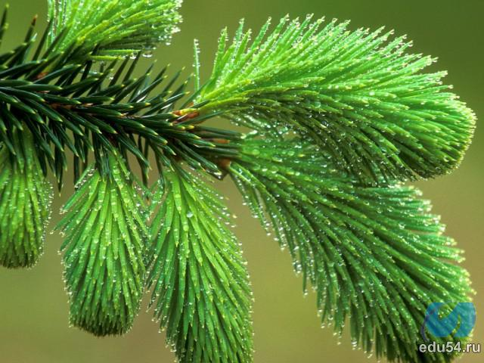
Концентрация кислорода
В коктейле – от 70 до 90%
В закрытом помещении примерно 19%
В городском воздухе – 20%
НОРМА – 21%
Эффект от принятия 200 мл кислородного коктейля равносилен двухчасовой прогулке по хвойному лесу.

Slide 9
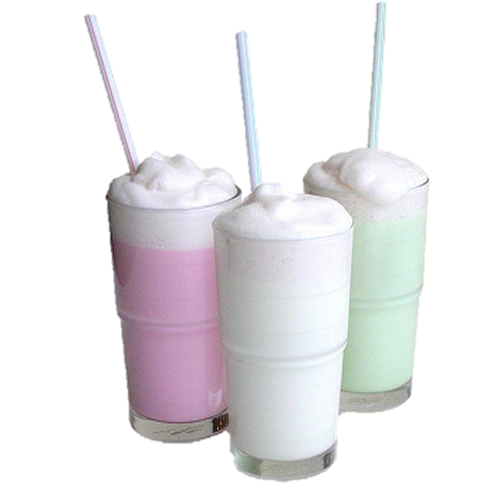
Кислородный коктейль
не имеет противопоказаний для применения
ни по возрасту, ни по состоянию здоровья.
Размещение оборудования – медицинский кабинет
Расходные материалы: Стакан объемом не менее 200 мл,
пенообразователь, сок.

Slide 10
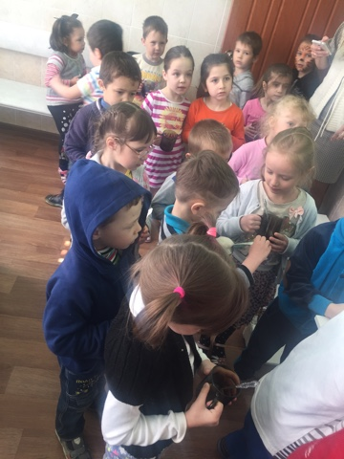

Slide 11
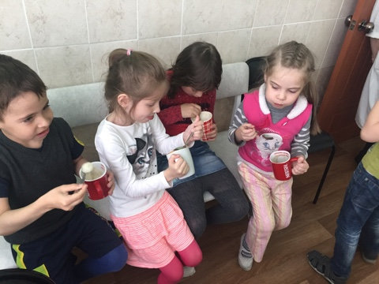
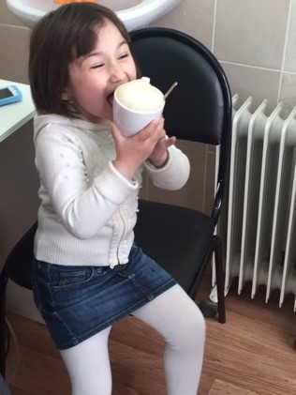
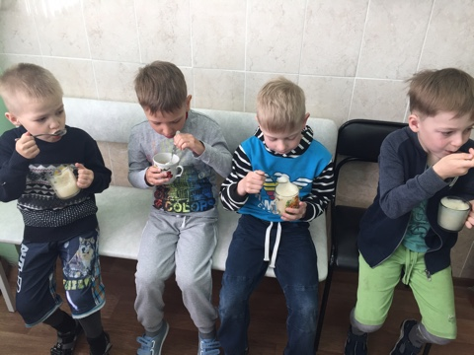

Slide 12
Если мы сегодня
не можем изменить
экологическую ситуацию,
тогда поможем детям
адаптироваться к ней с
наименьшими потерями!

